Slide 1
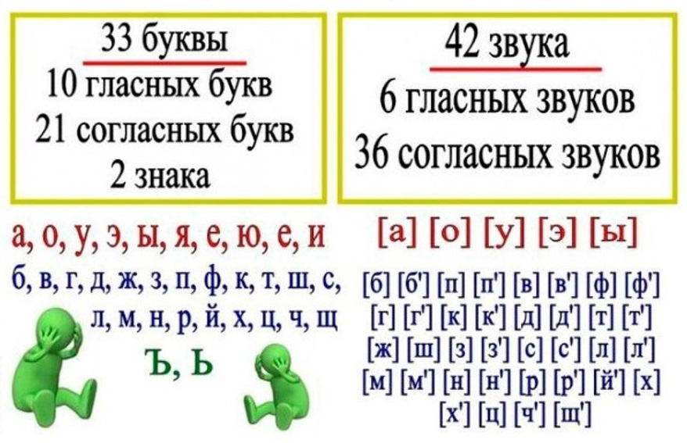

Slide 2
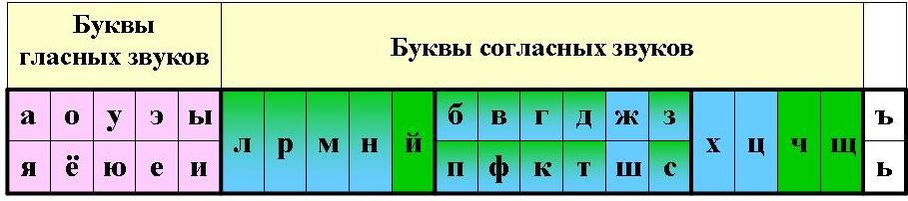

Slide 3
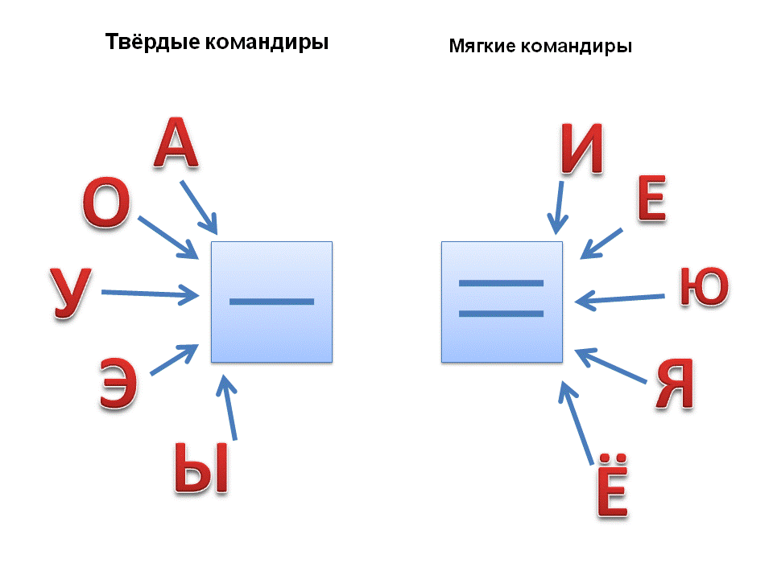

Slide 4
Баня
Хлеб
Мир
Ветер
Метель
Апрель
Светлый
Рыжий
Мы
Сыр
Думать

Slide 5
Я, елка, юг
Моя, твоя

Slide 6
семя
Семья
подъезд

Slide 7
только мягкие – ч, щ,й
только твердые – ж,ш,ц

Slide 8
Ударная и безударная позиция
гавариц па руски?
Говорить по- русски
Говор
Молоко
Хорошо

Slide 9
Аллитерация и ассонанс
И с ними царские дружины
Сошлись в дыму среди равнины:
И грянул бой, Полтавский бой!
В огне, под градом раскаленным,
Стеной живою отраженным,
Над падшим строем свежий строй
Штыки смыкает. Тяжкой тучей
Отряды конницы летучей,
Браздами, саблями звуча,
Сшибаясь, рубятся с плеча.
Бросая груды тел на груду,
Шары чугунные повсюду
Меж ними прыгают, разят,
Прах роют и в крови шипят.
Швед, русский — колет, рубит, режет.
Бой барабанный, клики, скрежет,
Гром пушек, топот, ржанье, стон,
И смерть и ад со всех сторон.

Slide 10
Сегодня дурной день:
Кузнечиков хор спит,
И сумрачных скал сень —
Мрачней гробовых плит.
Мелькающих стрел звон
И вещих ворон крик...
Я вижу дурной сон,
За мигом летит миг.
Явлений раздвинь грань,
Земную разрушь клеть
И яростный гимн грянь —
Бунтующих тайн медь!
О, маятник душ строг —
Качается глух, прям,
И страстно стучит рок
В запретную дверь к нам... (О. Мандельштам)

Slide 11
Мело, мело по всей земле
Во все пределы.
Свеча горела на столе,
Свеча горела.
Как летом роем мошкара
Летит на пламя,
Слетались хлопья со двора
К оконной раме.
Метель лепила на стекле
Кружки и стрелы.
Свеча горела на столе,
Свеча горела.
И все терялось в снежной мгле,
Седой и белой.
Свеча горела на столе,
Свеча горела.
На свечку дуло из угла,
И жар соблазна
Вздымал, как ангел, два крыла
Крестообразно.
Мело весь месяц в феврале.
И то и дело
Свеча горела на столе,
Свеча горела. ( Пастернак)

